Slide 1
23장. 다형성과 가상 함수
01_ 가상 함수를 사용한 다형성의 구현
02_ 오버라이딩

Slide 2
Shape 클래스와 자식 클래스들(1)
가상 함수가 없으면 문제가 발생하는 경우를 알아보자.
// 일반적인 '도형'을 상징하는 클래
class Shape
{
public:
void Move(double x, double y);
void Draw() const;
Shape();
Shape(double x, double y);
protected:
double _x, _y;
};
void Shape::Draw() const
{
cout << "[Shape] Position = ( " << _x << ", " << _y << ")\n";
}

Slide 3
Shape 클래스와 자식 클래스들(2)
가상 함수가 없으면 문제가 발생하는 경우를 알아보자.
// 사각형을 상징하는 클래스
class Rectangle : public Shape
{
public:
void Draw() const;
void Resize(double width, double height);
Rectangle();
Rectangle(double x, double y, double width, double height);
protected:
double _width;
double _height;
};
void Rectangle::Draw() const
{
cout << "[Rectangle] Position = ( " << _x << ", " << _y << ") "
"Size = ( " << _width << ", " << _height << ")\n";
}

Slide 4
Shape 클래스와 자식 클래스들(3)
가상 함수가 없으면 문제가 발생하는 경우를 알아보자.
// 원을 상징하는 클래스
class Circle : public Shape
{
public:
void Draw() const;
void SetRadius(double radius);
Circle();
Circle(double x, double y, double radius);
protected:
double _radius;
};
void Circle::Draw() const
{
cout << "[Circle] Position = ( " << _x << ", " << _y << ") "
"Radius = " << _radius << "\n";
}

Slide 5
Shape 클래스와 자식 클래스들(4)
가상 함수가 없으면 문제가 발생하는 경우를 알아보자.
int main()
{
// 도형 객체 생성 및 그리기
Shape s;
s.Move(100, 100);
s.Draw();
// 사각형 객체 생성 및 그리기
Rectangle r;
r.Move( 200, 100);
r.Resize( 50, 50);
r.Draw();
// 원 객체 생성 및 그리기
Circle c;
c.Move( 300, 100);
c.SetRadius( 30);
c.Draw();
return 0;
}

Slide 6
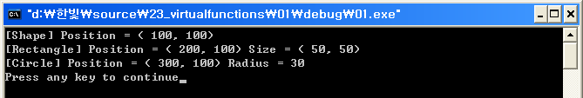
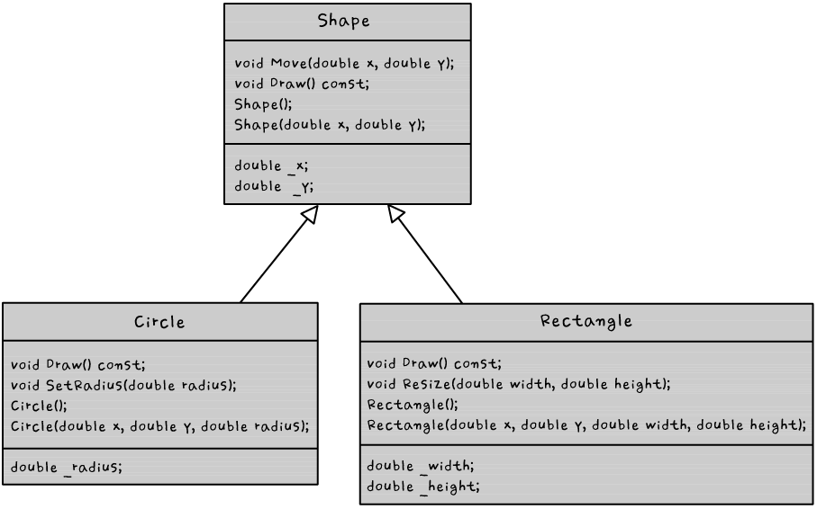
Shape 클래스와 자식 클래스들(5)
실행 결과
도형 클래스들의 상속 계층도
[23-2]
[23-3]

Slide 7
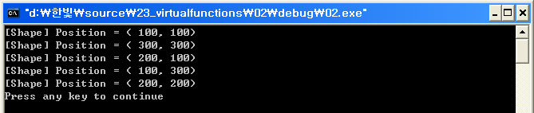
다양한 클래스의 객체를 배열에 담기(1)
도형 클래스의 객체들을 배열에 담아서 사용하는 예
실행 결과 – 항상 Shape::Draw() 가 호출되는 문제가 있다.
Shape* shapes[5] = {NULL};
shapes[0] = new Circle( 100, 100, 50);
shapes[1] = new Rectangle( 300, 300, 100, 100);
shapes[2] = new Rectangle( 200, 100, 50, 150);
shapes[3] = new Circle(100, 300, 150);
shapes[4] = new Rectangle( 200, 200, 200, 200);
for (int i = 0; i < 5; ++i)
shapes[i]->Draw(); //C++는 Static binding이다!!
for (i = 0; i < 5; ++i)
{
delete shapes[i];
shapes[i] = NULL;
}
[23-4]

Slide 8
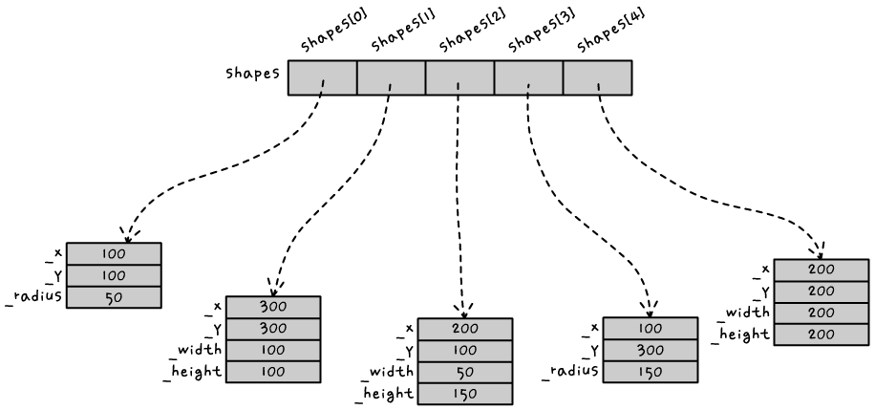
다양한 클래스의 객체를 배열에 담기(2)
배열과 객체들의 메모리 구조
[23-5]

Slide 9
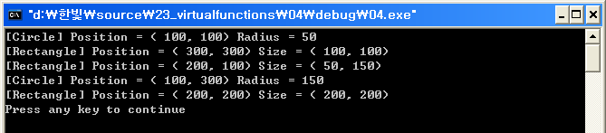
가상 함수로 문제점 해결하기
Draw() 함수를 가상 함수로 만들어서 문제를 해결해보자.
실행 결과 – 알맞은 클래스의 Draw() 함수가 호출된다.
class Shape
{
public:
void Move(double x, double y);
virtual void Draw() const;
Shape();
Shape(double x, double y);
protected:
double _x, _y;
};
[23-6]

Slide 10
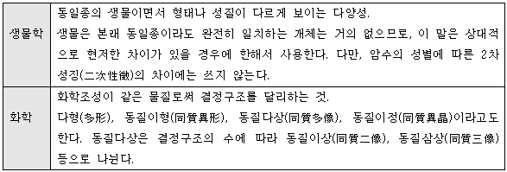
다형성(Polymorphism)과 가상함수(1)
다른 분야에서의 다형성의 의미
객체지향 프로그래밍에서의 다형성이란 타입에 관계 없이 동일한 방법으로 다룰 수 있는 능력을 말한다.
  예) Circle이나 Rectangle 객체들을 각각의 타입에 상관 없이 Shape 객체처럼 다룰 수 있는 능력
[표 23-1]

Slide 11
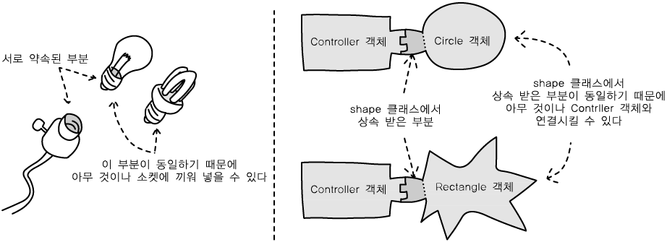
다형성(Polymorphism)과 가상함수(2)
다형성은 객체간의 결합(Coupling)을 약하게 만들어서, 객체 간의 연결을 유연하게 해준다.
// 도형을 원점으로 이동하는 함수
void Controller::MoveToOrigin( Shape* p )
{
p->Move( 0, 0 );
p->Draw();
}
[23-7]

Slide 12
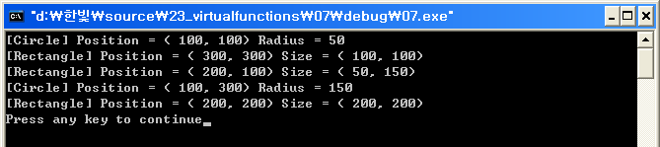
순수 가상 함수(Pure Virtual Functions)
Shape::Draw() 함수를 순수 가상 함수로 만들어보자.
실행 결과 (이전 버전과 다른 점이 없다.)
class Shape
{
public:
void Move(double x, double y);
virtual void Draw() const = 0;
// 중간 생략
/* 함수의 정의를 지워도 컴파일 오류가 발생하지 않는다.//추상 클래스이므로 함수선언 불필요
void Shape::Draw() const
{
cout << "[Shape] Position = ( " << _x << ", " << _y << ")\n";
}
*/
[23-11]

Slide 13
순수 가상 함수의 의미
하나 이상의 순수 가상 함수를 포함하고 있는 클래스를 추상 클래스(Abstract Class)라고 부른다.
  추상 클래스 타입의 객체를 생성하는 것은 불가능하고, 오로지
  부모 클래스로서만 사용할 수 있다.
Shape::Draw() 함수를 순수 가상 함수로 만드는 것의 효과
  Shape 클래스를 추상 클래스로 만들기 때문에 Shape 클래스의 객체를 만들 수 없다.
    컴파일러나 다른 개발자들에게 Shape 클래스는 오로지 부모 클래스로만 사용할 것이라는 점을 알리는 역할을 한다.
  Shape::Draw() 함수를 구현하지 않아도 컴파일 오류가 발생하지 않는다.
    컴파일러나 다른 개발자들에게 Shape::Draw() 함수가 자식 클래스에 의해서 오버라이딩 될 것이며, 다형성을 통해서만 호출할 것이라는 점을 알리는 역할을 한다.
[23-11]

Slide 14
다양한 종류의 멤버 함수
상속과 관련해서 지금까지 살펴본 멤버 함수의 종류
  일반적인 멤버 함수
  가상 함수
  순수 가상 함수//선언만 있는 경우
어떤 종류의 멤버 함수를 사용할 지에 대한 가이드 라인
  처음엔 그냥 멤버 함수로 만든다.
  다형성을 이용해야 하는 경우라면 가상 함수로 만든다.
  다형성을 위해서 함수의 원형만 필요한 경우라면 순수 가상 함수로 만든다.

Slide 15
오버로딩과 오버라이딩
부모 클래스에서 오버로드된 함수 중에서 어느 것 하나라도 오버라이드 하면 나머지 다른 함수들도 모두 사용할 수 없다.
class Pet
{
public:
void Eat();
void Eat(const string& it); //Eat가 오버로딩 되어 있음
string name;
};
class Dog : public Pet
{
public:
void Eat(); // Eat가 오버라이딩됨
};
int main()
{
// 강아지 생성
Dog dog1;
dog1.name = "Patrasche";
// 두 가지 Eat() 함수를 호출한다.
dog1.Eat();
dog1.Eat( "milk" ); // Error!!
return 0;
}
오버로딩 : 이름은 같지만, 매개변수가 다른 경우
오버라이딩 : 메소드를 재사용하는 것
[23-11]

Slide 16
End of Document

